Slide 1

POWER 2018/2019 ZSB w Opolu – kompetencje kadry to sukces!
Projekt realizowany w Zespole Szkół Budowlanych im. Papieża Jana Pawła II w Opolu w ramach Programu Operacyjnego Wiedza Edukacja Rozwój
1.09.2018 – 30.09.2019

Slide 2

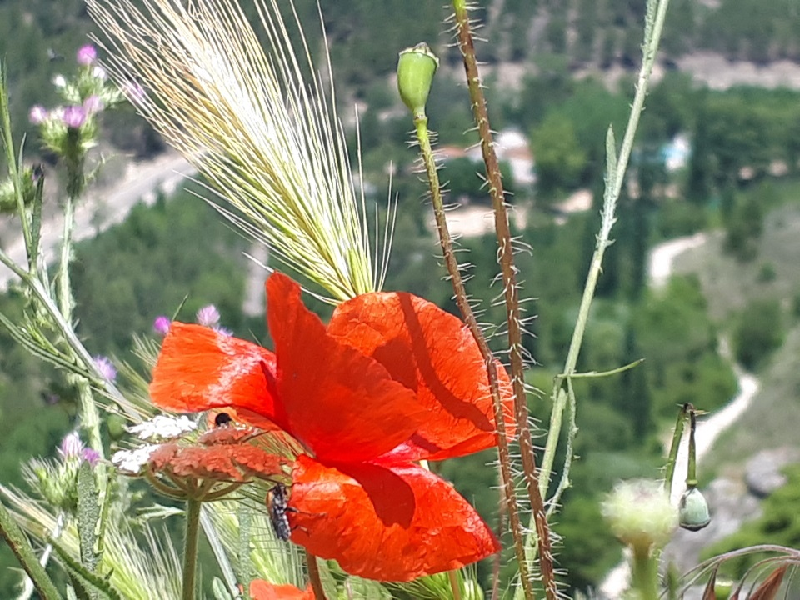
Cele projektu:
poszerzenie umiejętności zawodowych
pogłębienie kompetencji językowych
rozwój umiejętności personalnych
i międzykulturowych

Slide 3
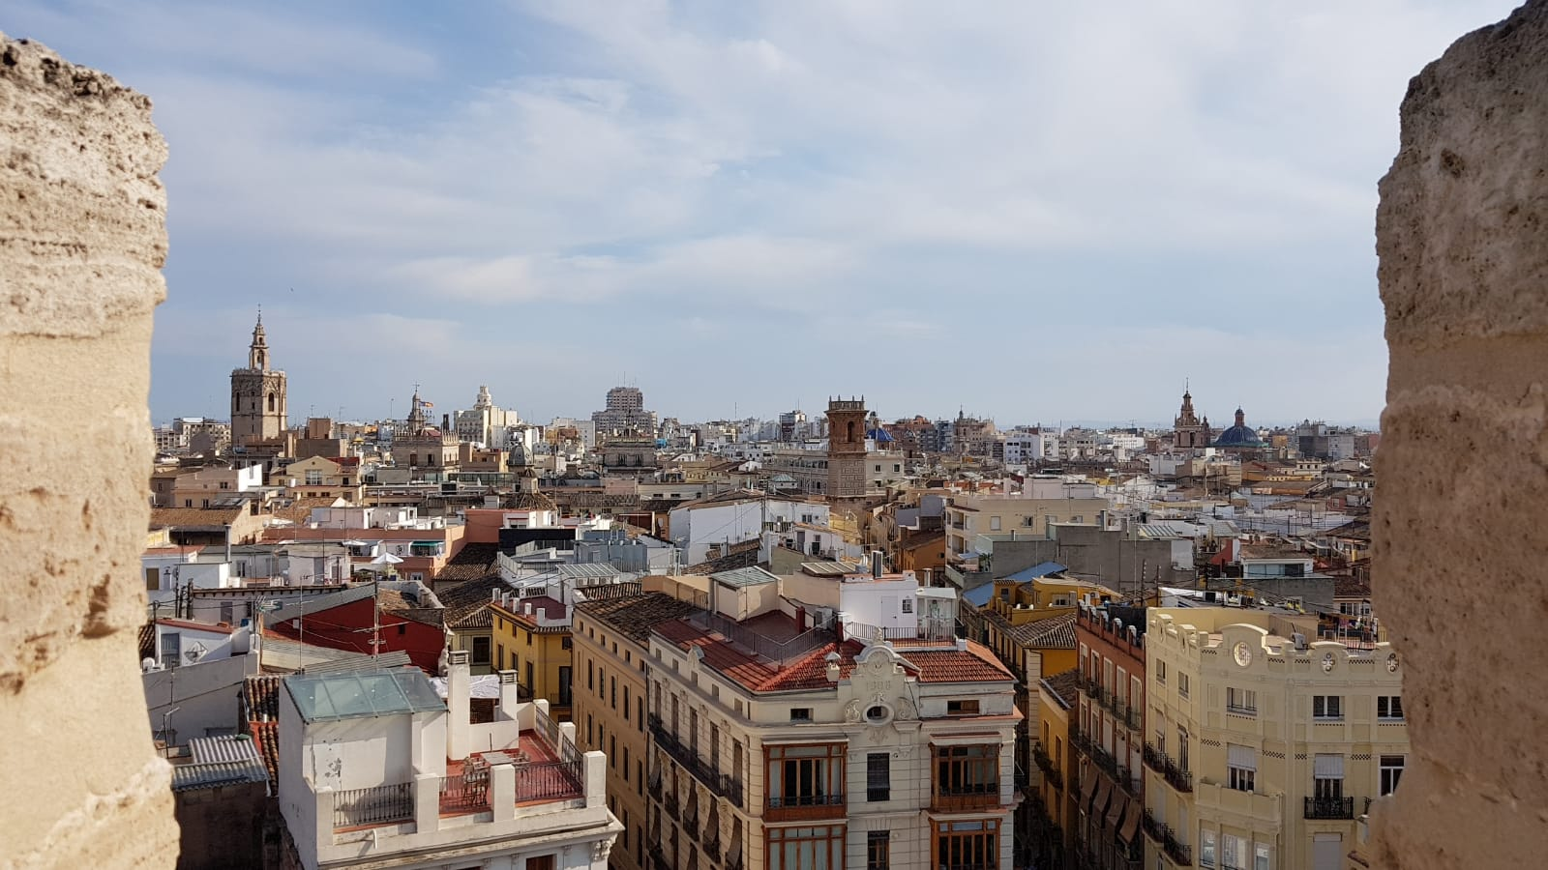

Etapy projektu:
Zajęcia przygotowawcze z języka angielskiego i hiszpańskiego.
Kursy w Walencji – 2-9.06.2019
Upowszechnianie i ewaluacja projektu

Slide 4
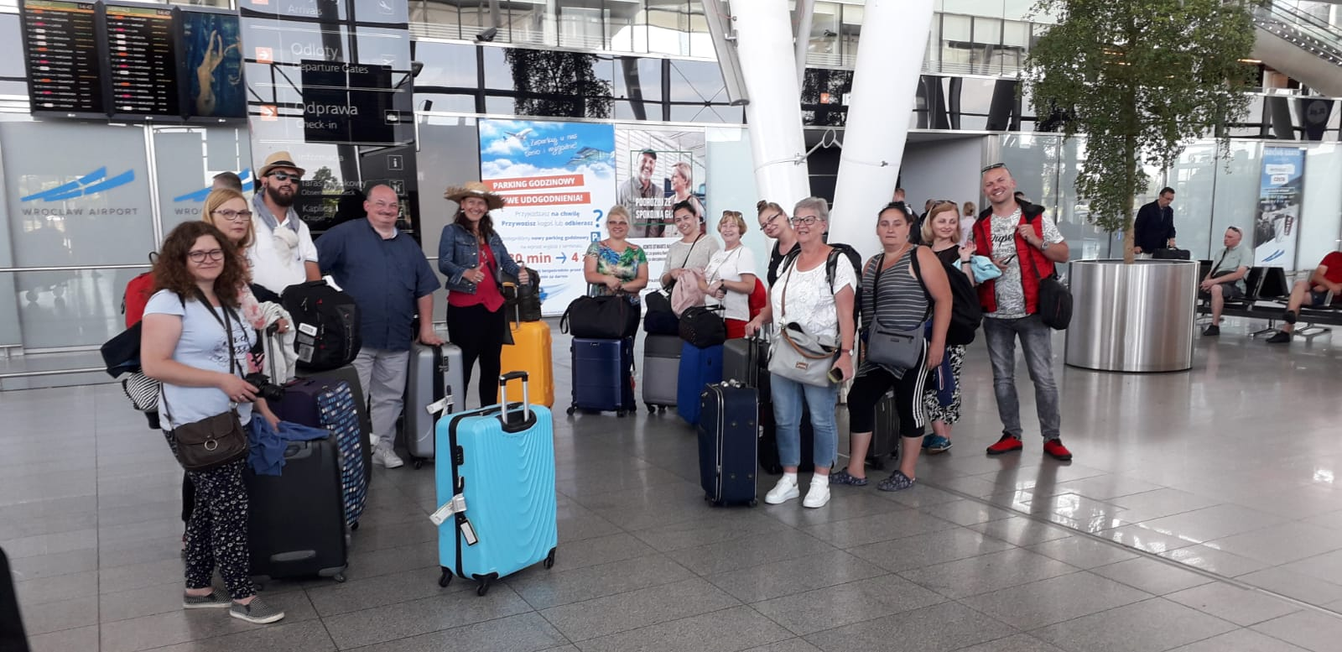
HISZPANIA – WALENCJA 2-9.06.2019 r.
Celem wyjazdu były przede wszystkim szkolenia, ale równie ważne było posługiwanie się językiem obcym, poznanie hiszpańskiej kultury oraz zdobywanie doświadczeń środowisku międzynarodowym.

Slide 5
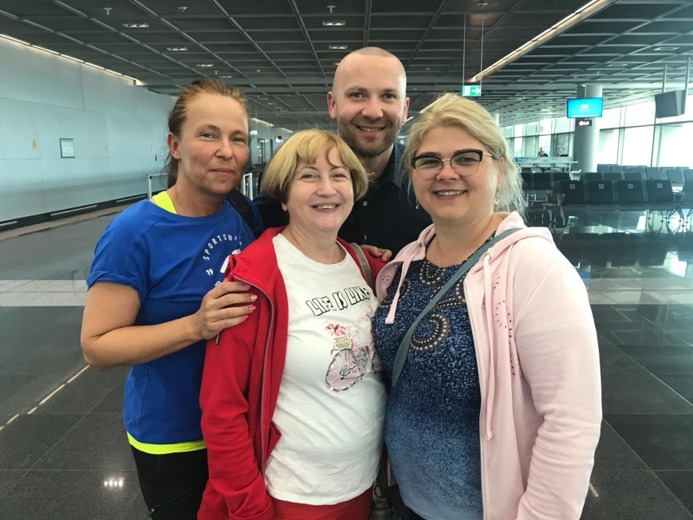
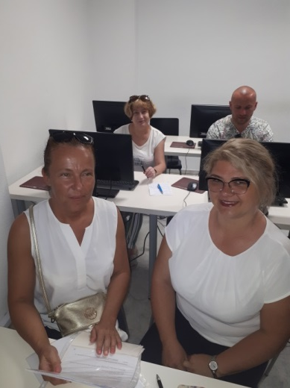
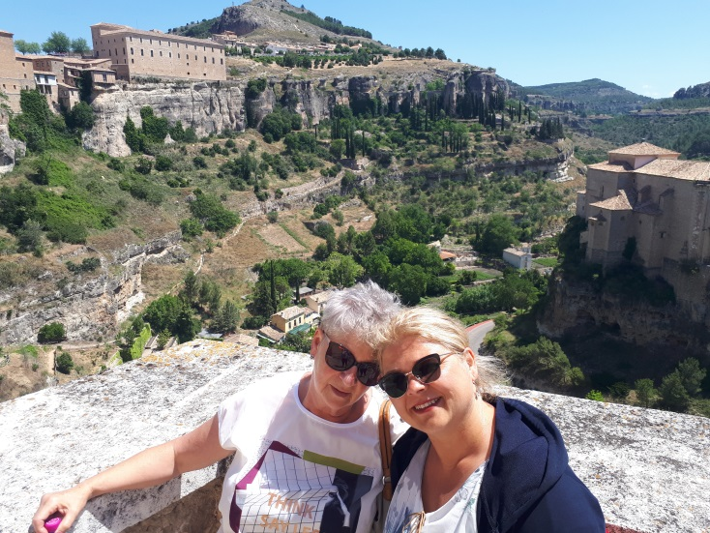
KURS 1 „Zwalczanie i zapobieganie przedwczesnemu kończeniu nauki”
rozpoznawanie i rozumienie głównych czynników prowadzących do porzucenia szkoły,
skuteczne wykorzystanie technologii informacyjno-komunikacyjnych i nowych technologii w celu angażowania uczniów i zapobiegania porzucaniu szkoły,
uczenie się oparte na projektach problemowych,
zaangażowanie rodziców: holistyczny i systemowy dialog z rodzicami w celu zapobiegania przedwczesnemu kończeniu nauki,
podejście do zarządzania szkołą: wyjście poza tymczasowe i izolowane środki do strategicznego i całościowego „podejścia szkolnego”,

Slide 6
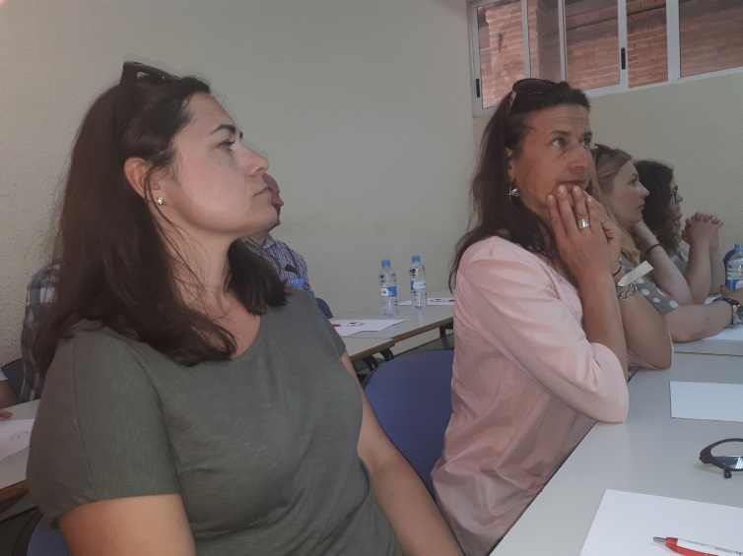
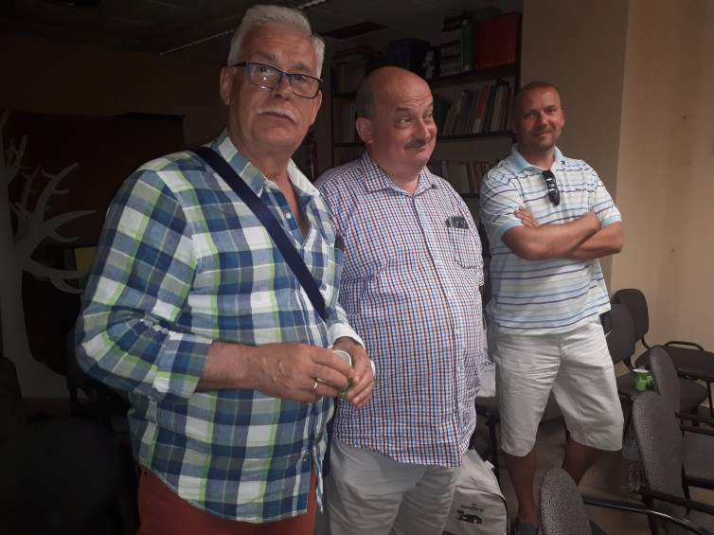
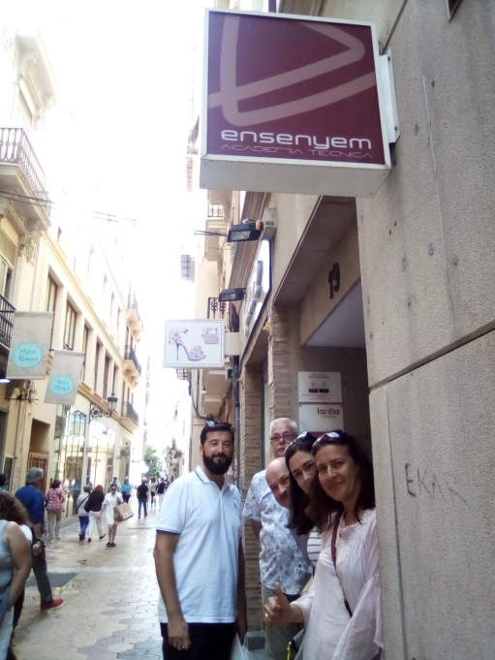
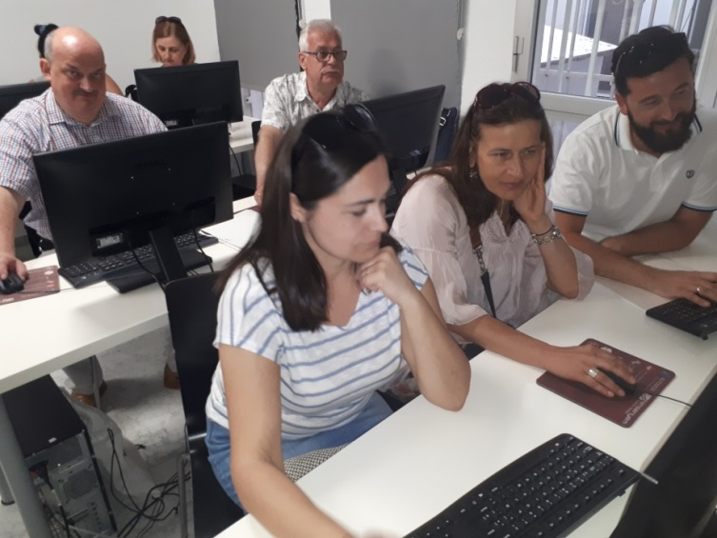
KURS 2 „Nauczyciel – mentor i coach”
poznanie tendencji rozwojowych „coachingu”, mentoringu,
rozwijanie własnej/uczniowskiej inteligencji emocjonalnej,
narzędzia i strategie „coachingowe” w celu wspierania i intensyfikacji pracy nad nastawieniem do nauki,
metoda projektu jako skuteczny środek wspomagania i aktywizacji nauki uczniów,

Slide 7
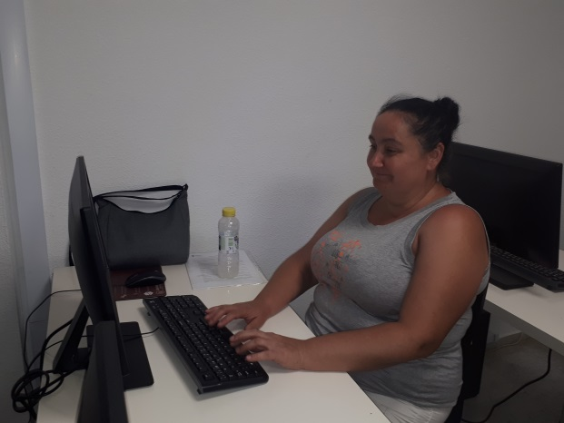
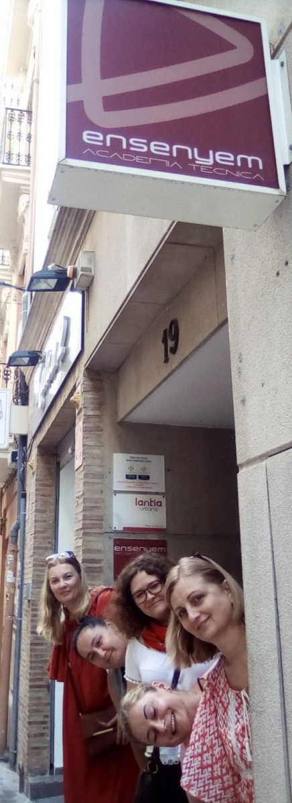
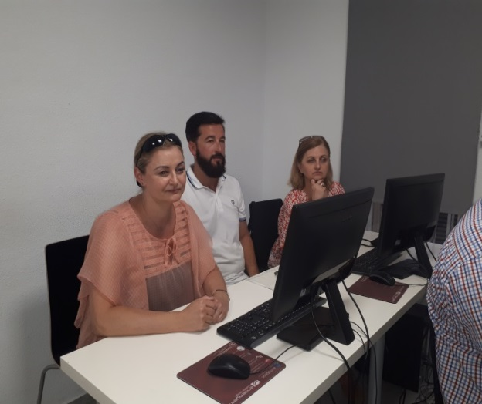
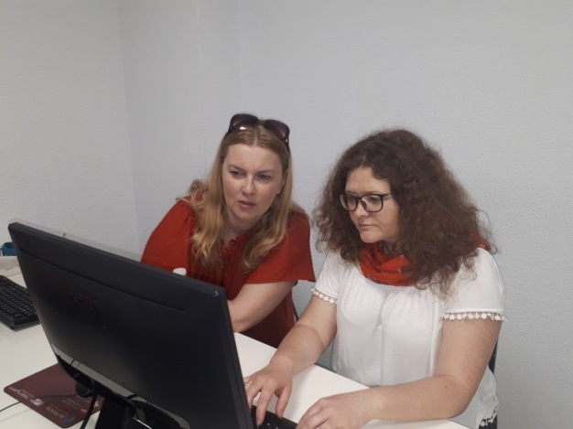
KURS 3 „Integrowanie technologii informacyjno-komunikacyjnych w nauczaniu i edukacji”
poznanie aplikacji służących unowocześnianiu i uatrakcyjnianiu zajęć dydaktycznych,
przegląd najważniejszych technologii informacyjnych mogących służyć jako wsparcie w dydaktyce,
zdobycie umiejętności projektowania stron internetowych, bloga,
poznanie możliwości dysku Google, platform e-learningowych, blended learning, mediów społecznościowych, komunikatorów,
tworzenie materiałów edukacyjnych w różnych aplikacjach informacyjnych

Slide 8
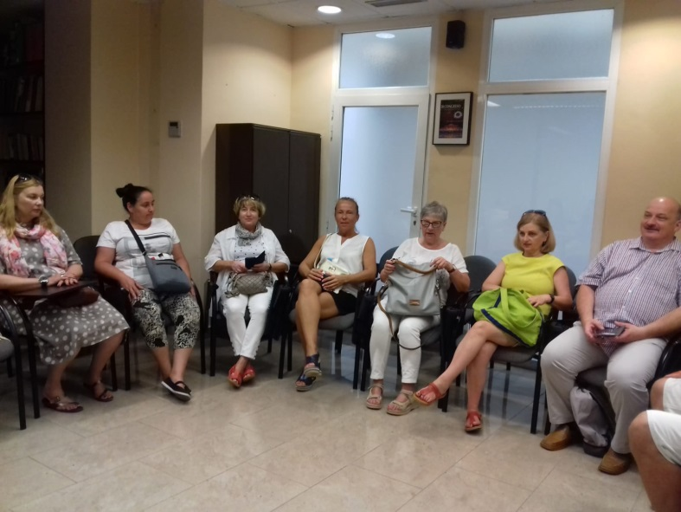
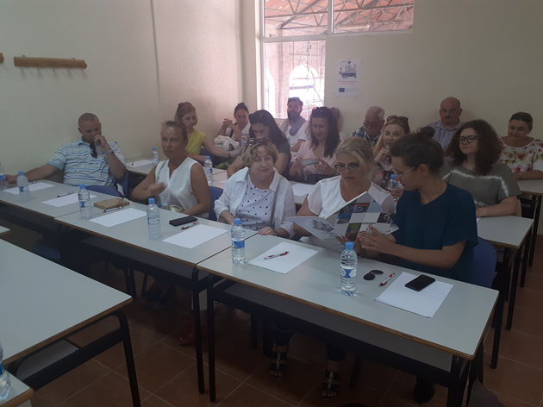
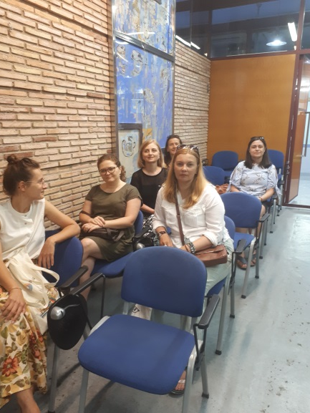
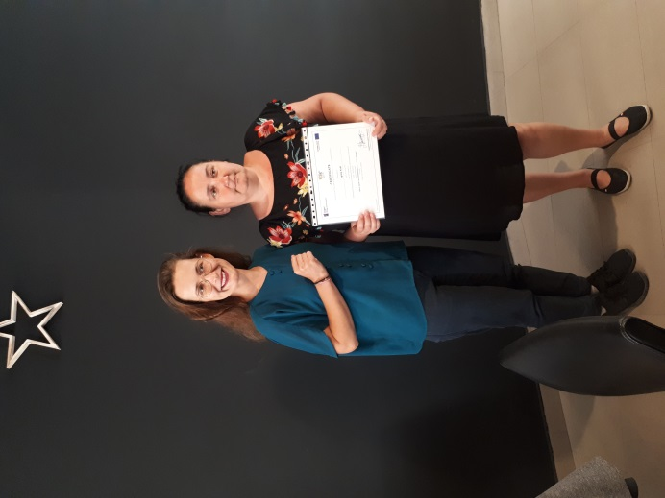
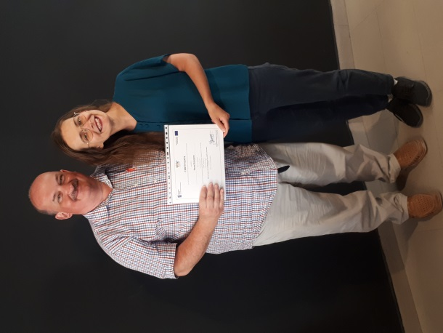
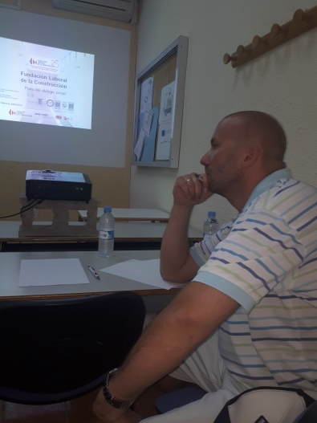
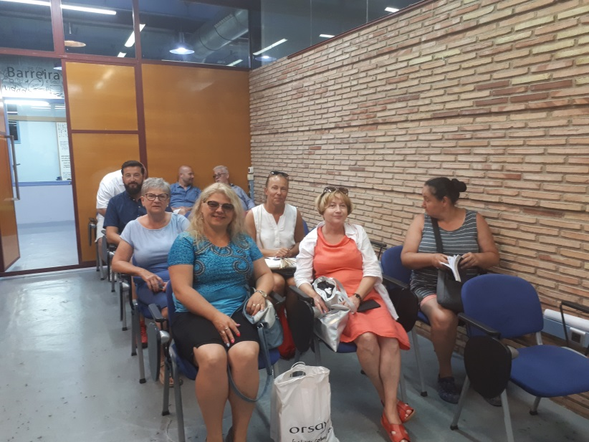
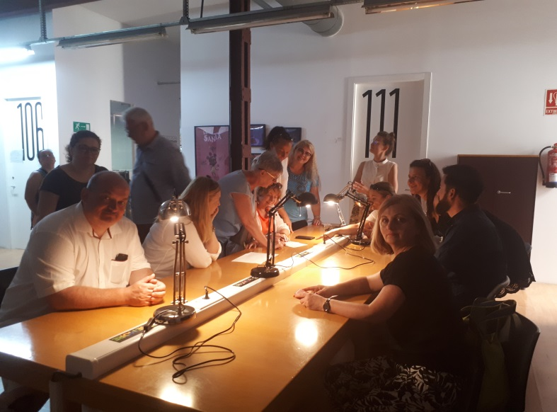
K U R S Y

Slide 9
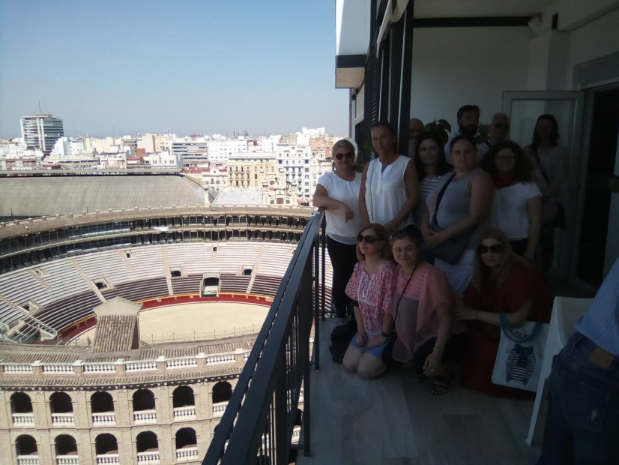
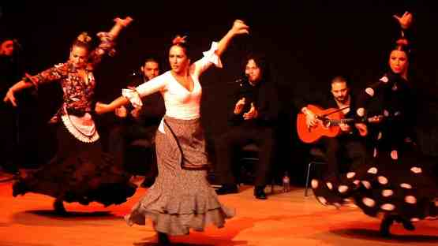
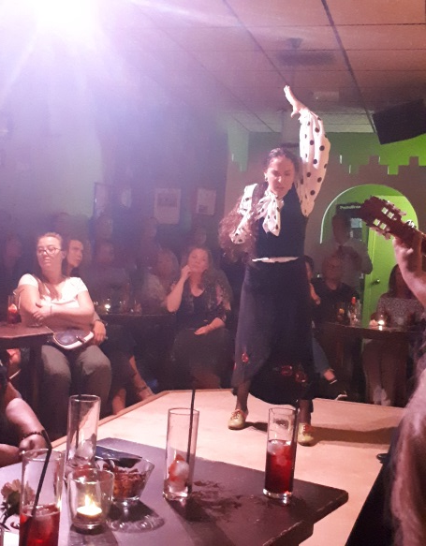


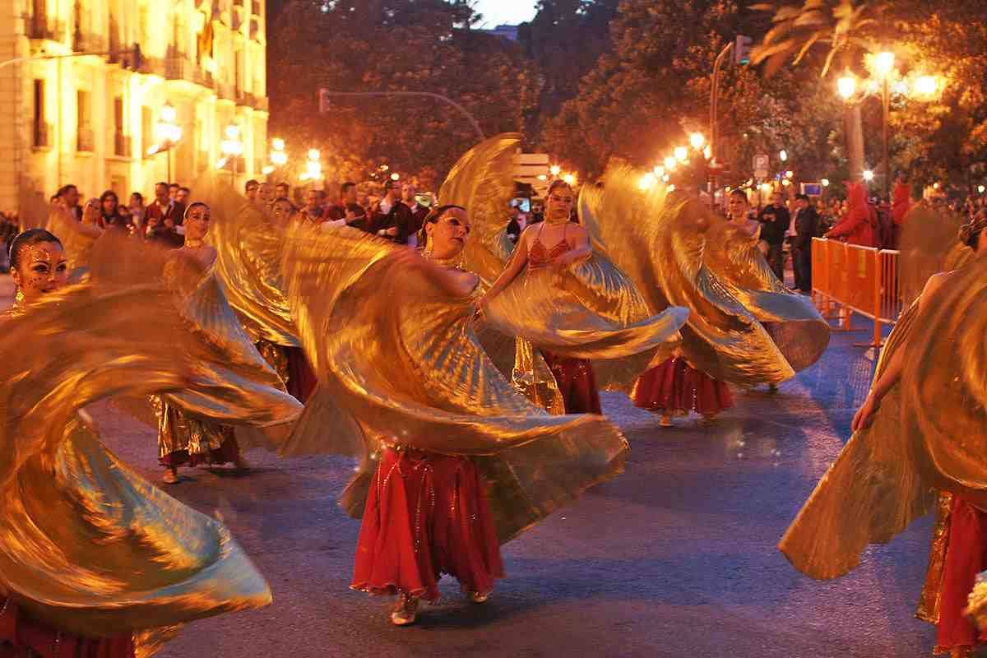
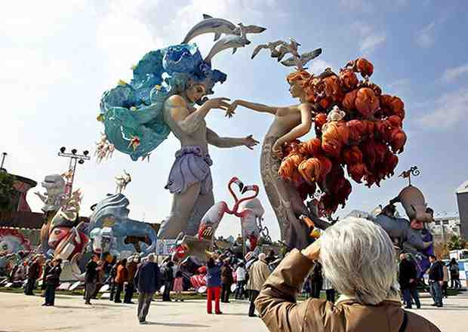
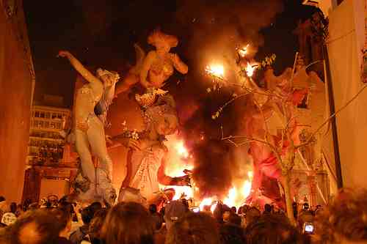
CORRIDA K U L T U R A FLAMENCO LAS FALLAS

Slide 10
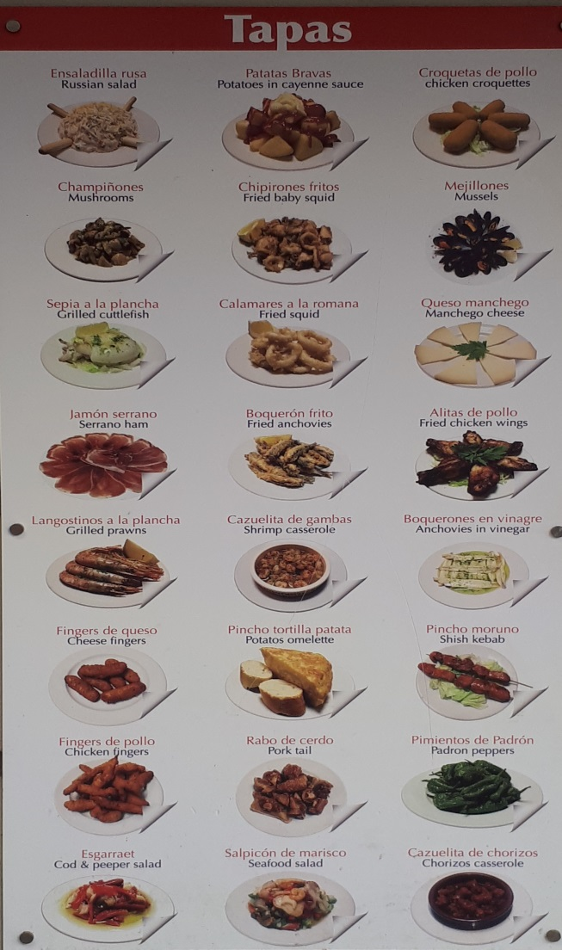
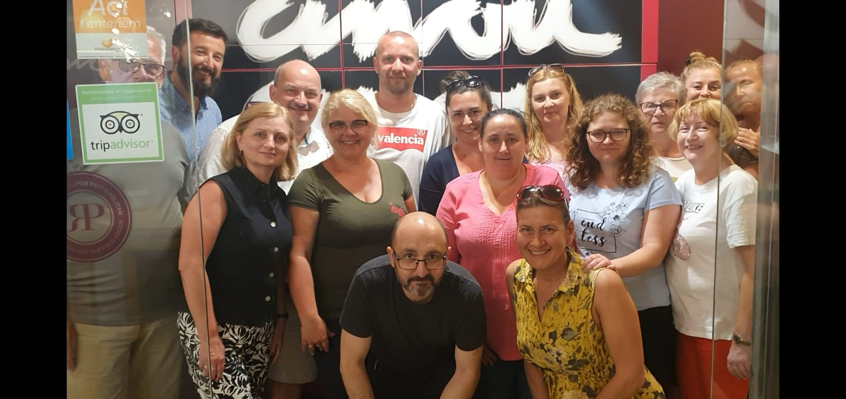

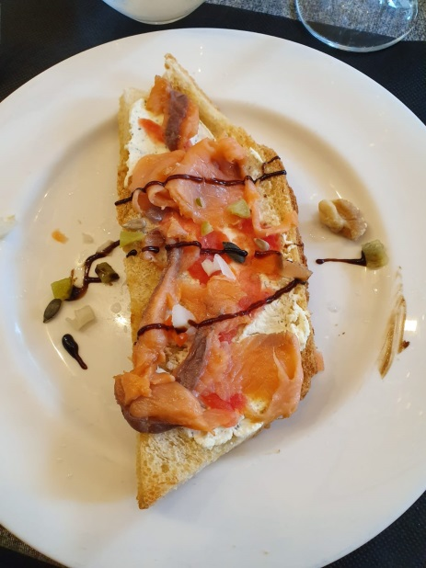
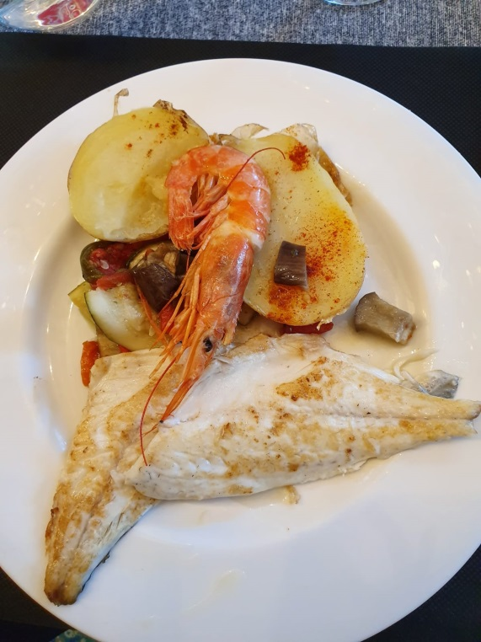

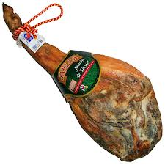
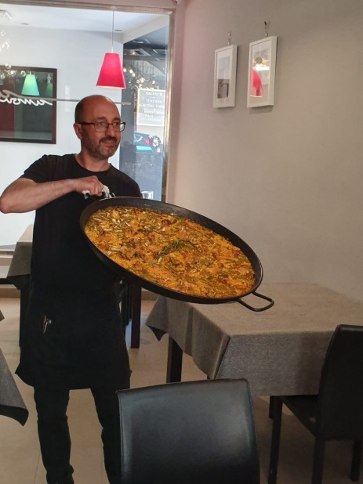
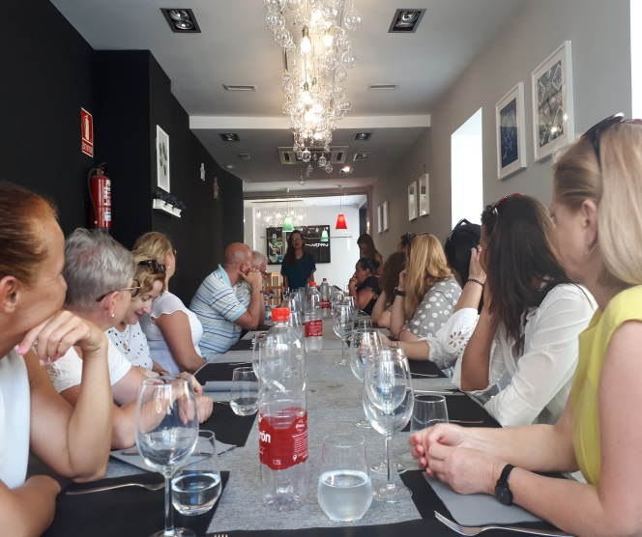
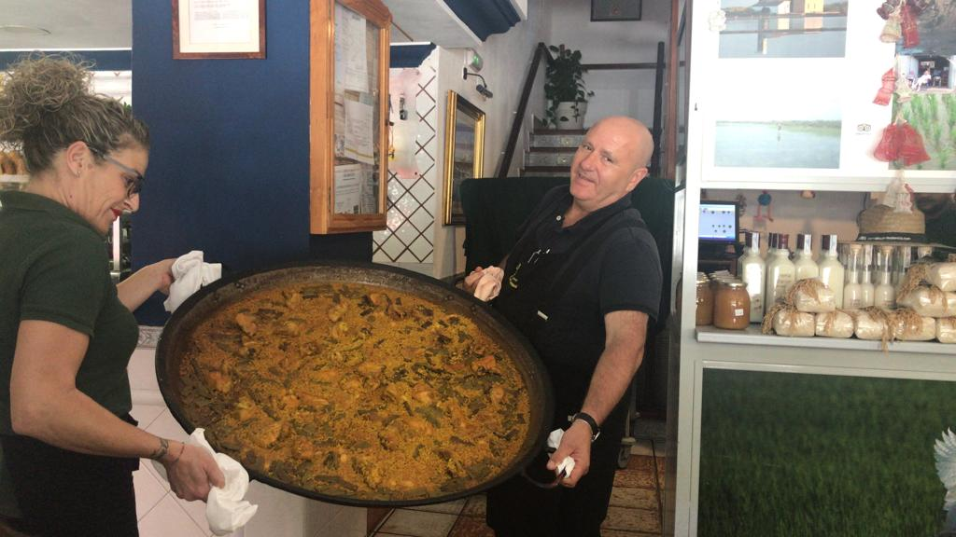
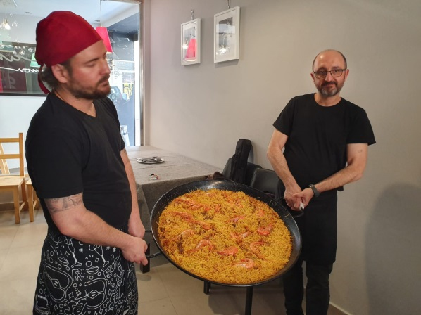
K J U E L D T Z U E R N A I E

Slide 11
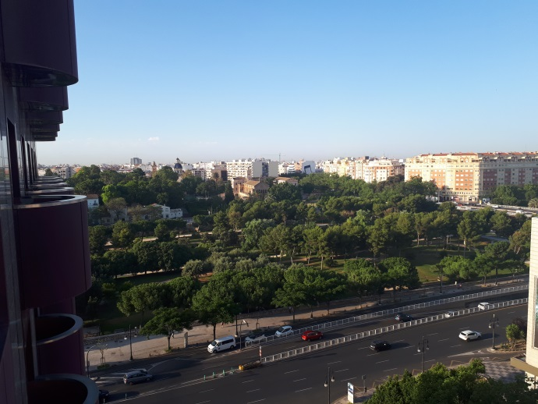
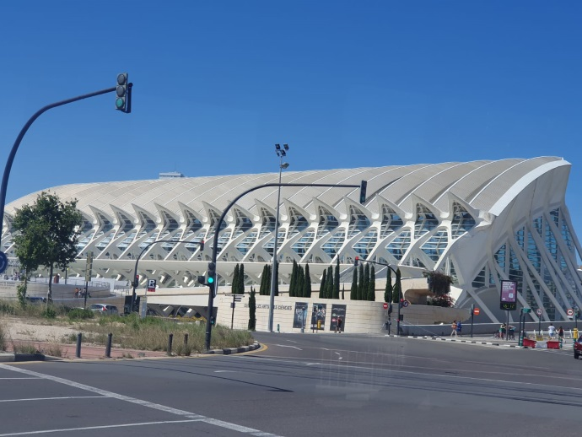
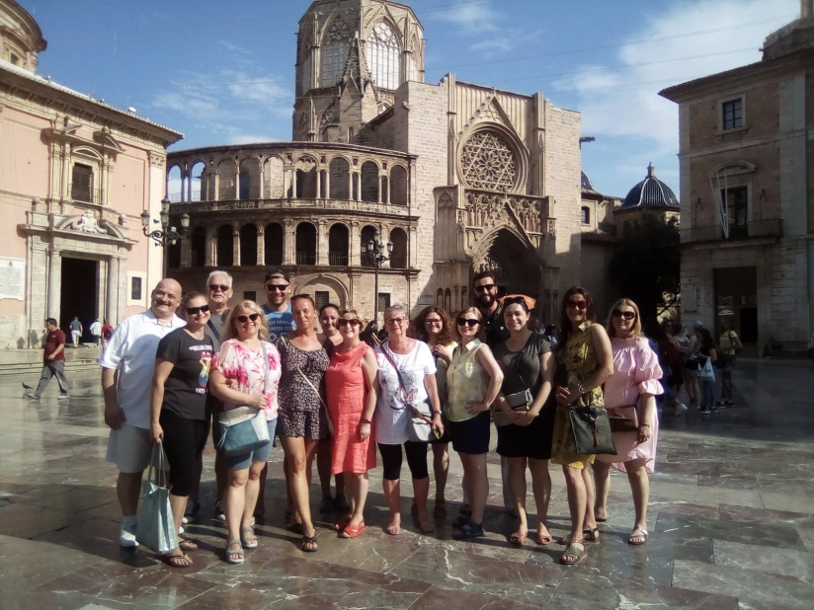
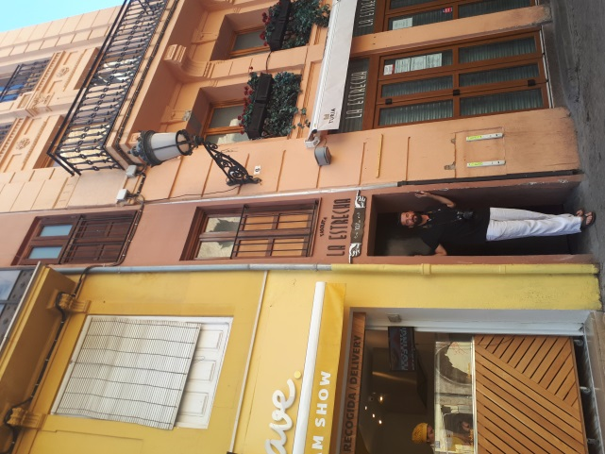
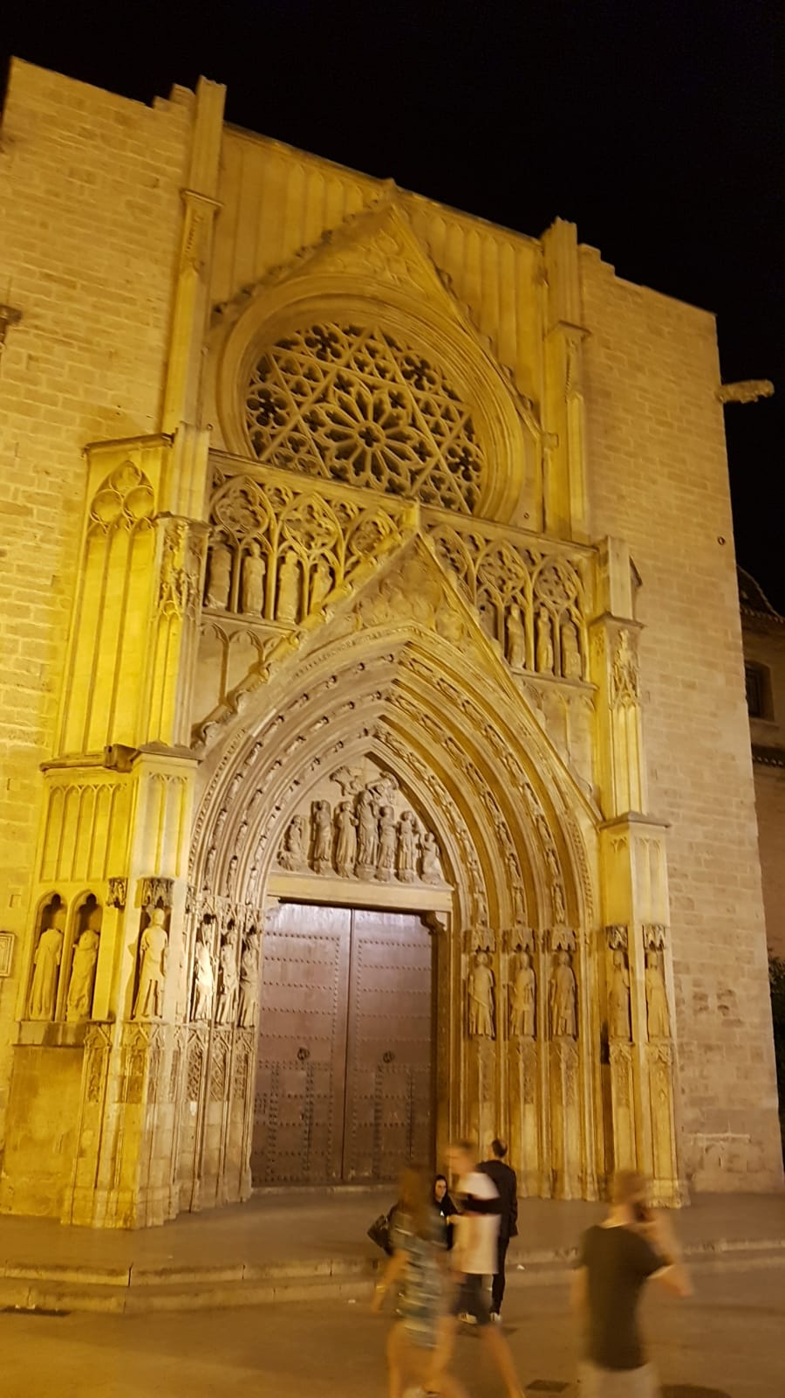
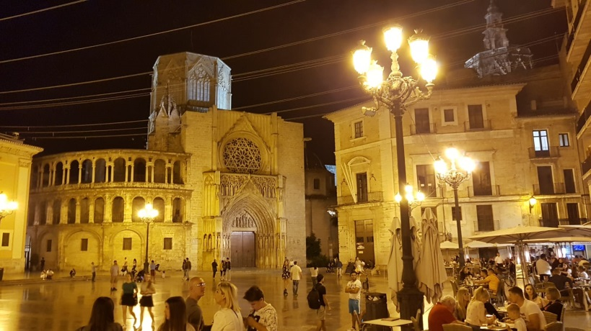
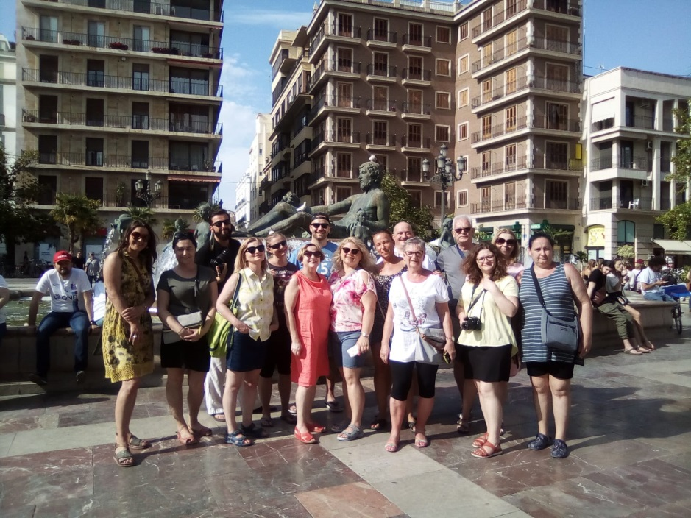
ZWIEDZANIE - WALENCJA

Slide 12
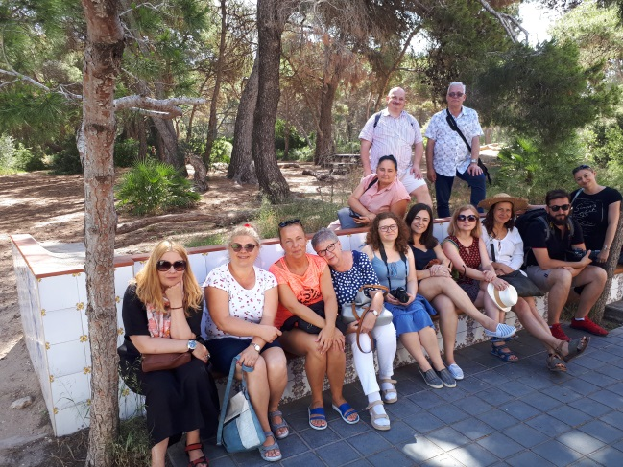
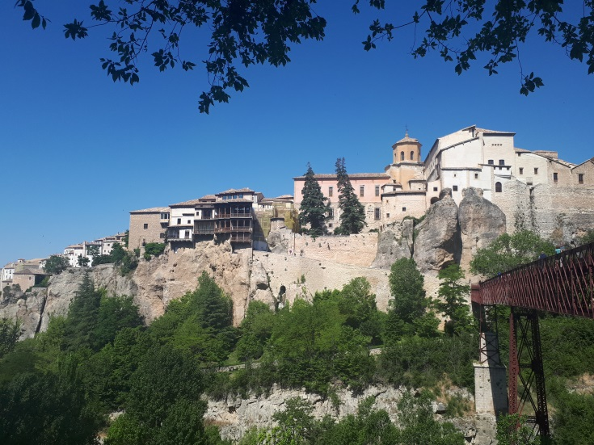
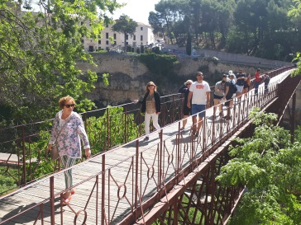
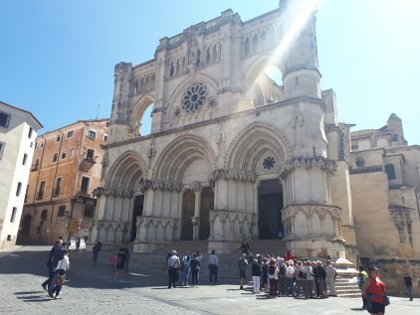
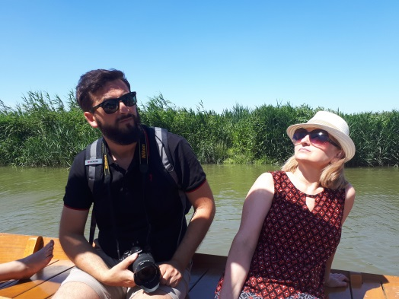
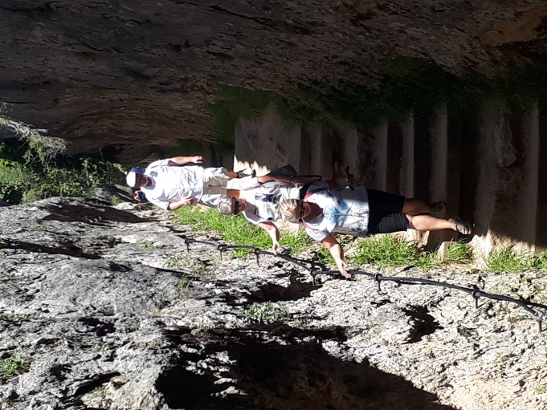


ALBUFERA CUENCA ZWIEDZANIE LA CIUDAD ENCANTADA

Slide 13








CZAS WOLNY RELAKS

Slide 14


UPOWSZECHNIANIE I EWALUACJA
Po powrocie ze stażu grupy dokonały ewaluacji swoich umiejętności poprzez:
stworzenie planu wdrażania zdobytych umiejętności,
ankiety,
uzupełnienie dzienniczków stażu,
przygotowanie prezentacji i programów pracy,
stworzenie projektów i materiałów dydaktycznych,
wypełnienie sprawozdań z pobytu na szkoleniu,

Slide 15

PRZYKŁAD
Lp. | Umiejętność | Plan wykorzystania
1. | Aplikacje Snapseed i Photo Grid | Edycja i kolaże zdjęć do prezentacji projektu POWER oraz stworzenie kolażu zdjęć prezentujących specjały kuchni hiszpańskiej (do projektu Bliżej Hiszpanii).
2. | Aplikacja iMovie | Współtworzenie filmu promującego działania szkoły, w tym działania projektowe POWER.
3. | Program Wordpress | Samodzielne tworzenie strony projektu POWER, podporządkowanej stronie głównej szkoły.
4. | Platforma Moodle | Korzystanie z platformy Moodle w celu doskonalenia umiejętności egzaminatora języka polskiego.
5. | E -learning i blended learning | Korzystanie z kursów doskonalących prowadzonych metodą e-learningu.
6. | Facebook | Stworzenie grupy społecznościowej na Fb, związanej z projektami ZSB.
7. | Google | Wykorzystanie zasobów dysku Googla dla wzbogacania zajęć z języka polskiego.
8. | Aplikacja CodeQR | Kodowanie treści z języka polskiego oraz języka polskiego jako obcego – w celu zwiększenia zainteresowania lekcją oraz wykorzystania treści internetowych dla samodzielnego poszukiwania informacji przez uczniów (scenariusz lekcji)
9. | Aplikacja Learning App | Tworzenie materiałów dydaktycznych z języka polskiego jako obcego – wykorzystanie filmów z zadaniami dla poprawności gramatycznej oraz wzbogacenia słownictwa uczniów (scenariusz lekcji).
10. | Aplikacja Quizlet | Tworzenie materiałów dydaktycznych z języka polskiego i języka polskiego jako obcego – budowanie testów wiedzy i umiejętności (testy).
11. | Efekt kursu: zwiększenie zainteresowania nowoczesnymi technologiami | Wzięcie udziału w dodatkowych kursach obsługi aplikacji dydaktycznych (kurs obsługi aplikacji Operon 45)

